Slide 1


Museu Eleitoral
MUSEU.ELEITORAL.ORG.BR
INFRAESTRUTURA DIGITAL DE BEM PÚBLICO · ELEIÇÕES 2026
A memória pública do discurso de campanha
Guardamos o que candidatos dizem nas redes, na TV e no rádio num museu público e aberto, onde você consulta, confere e cobra as promessas de campanha.
Notes:
O Museu Eleitoral guarda o que candidatos dizem nas redes, na TV e no rádio, num acervo público e permanente. Com ele, você acompanha a campanha, confere o que circula e cobra depois da eleição.

Slide 2




O PROBLEMA · REDES SOCIAIS
O TSE registra perfis, mas não guarda posts
O que o TSE registra
Dois riscos
Os perfis de redes sociais que cada candidato usará na campanha.
O candidato apaga o post
A plataforma suspende o perfil e leva tudo junto
O que o TSE não guarda
Os posts, vídeos e stories que o candidato publica nesses perfis.
Sem arquivo durante a campanha, você não recupera o post depois.
Museu Eleitoral
2
Notes:
Os candidatos registram no TSE os perfis que vão usar na campanha, mas o TSE não guarda o que eles publicam. O candidato pode apagar um post, e a plataforma pode suspender o perfil inteiro. Sem arquivo durante a campanha, você não recupera esse conteúdo depois.

Slide 3





O PROBLEMA · TV E RÁDIO
TV e rádio: o programa some após ir ao ar
Candidato
TRE
Emissoras
Acervo público
Produz o programa pronto
Recebe e distribui às emissoras
Veiculam no horário eleitoral
Nenhum órgão publica os programas, deste ano ou de eleições passadas
O programa passa pelas mãos do TRE, e você não encontra uma cópia para consultar.
Museu Eleitoral
3
Notes:
Na TV e no rádio acontece o mesmo. O candidato entrega o programa pronto ao TRE, que distribui às emissoras. Depois que o programa vai ao ar, você não encontra uma cópia para consultar, seja de 2026 ou de eleições passadas.

Slide 4



O GASTO COM ANÚNCIOS
Só o gasto com anúncios tem arquivo público
Dinheiro público
As campanhas pagam o impulsionamento, sua maior despesa, com dinheiro do Fundo Eleitoral.
Lógica de leilão
Uma pesquisadora da UnB resume: o candidato que paga mais aparece mais para você.
Biblioteca de Anúncios
A Meta mostra quanto cada campanha gastou. Você não encontra arquivo público do que ela disse.
Fonte: UOL, 24/09/2026, com dados do TSE e da Biblioteca de Anúncios da Meta (22/08 a 20/09/2026).
Museu Eleitoral
4
Notes:
Até 20 de setembro, os candidatos pagaram R$ 167,3 milhões à Meta para impulsionar posts, mais do que em toda a eleição de 2022. Eles pagam com dinheiro do Fundo Eleitoral, e o candidato que paga mais aparece mais para o eleitor. A Biblioteca de Anúncios da Meta mostra esse gasto. O conteúdo dos posts fica sem arquivo público.

Slide 5



A PROPOSTA
Uma infraestrutura, dois papéis
PARA O TSE
PARA A CIDADANIA
Fiscalização
Controle social e memória
O TSE monitora os perfis de campanha e identifica violações das regras eleitorais.
Você pesquisa o arquivo público para conferir e cobrar o que o candidato disse.
Com o piloto, mostramos ao TSE como adotar a solução na próxima eleição.
Museu Eleitoral
5
Notes:
A proposta atende dois públicos. O TSE usa o Museu para monitorar os perfis de campanha. Você usa o mesmo arquivo para pesquisar, conferir e cobrar o que o candidato disse. Com o piloto, mostramos ao TSE como adotar a solução na próxima eleição.

Slide 6
COMO FUNCIONA
Coleta, inteligência artificial e publicação
01
02
03
Coleta e backup
Análise com IA
Publicação
O coletor copia o que os candidatos publicam no YouTube e no Instagram durante a campanha e guarda tudo em servidor seguro e no IPFS.
A IA separa cada trecho em quatro tipos:
Cada candidato ganha uma página com tudo o que publicou e os trechos classificados. Você acompanha o discurso durante a campanha.
Propostas
Compromissos
Críticas
Propostas de fiscalização
Museu Eleitoral
6
Notes:
No piloto, o coletor copia o que os candidatos publicam no YouTube e no Instagram e guarda em servidor seguro e no IPFS. A IA separa cada trecho em propostas, compromissos, críticas e propostas de fiscalização. Cada candidato ganha uma página com esse conteúdo.

Slide 7
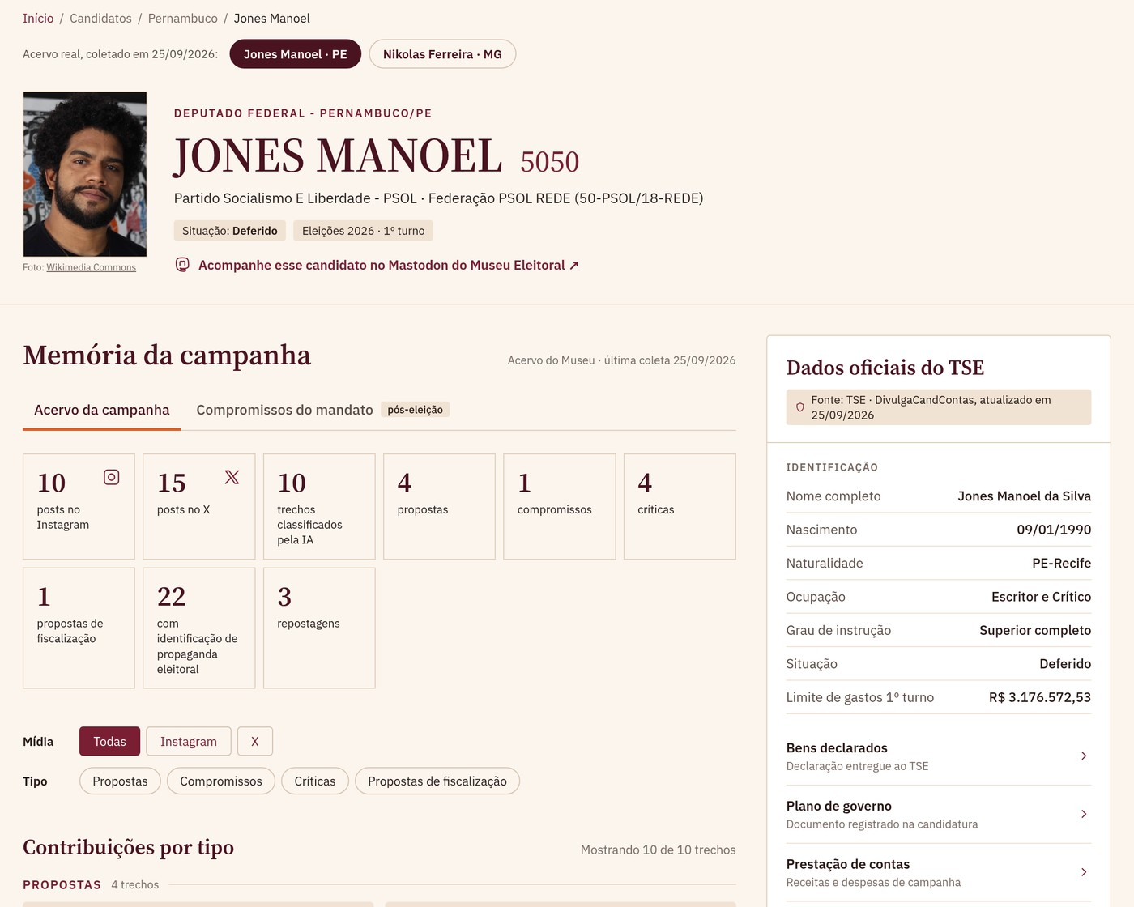
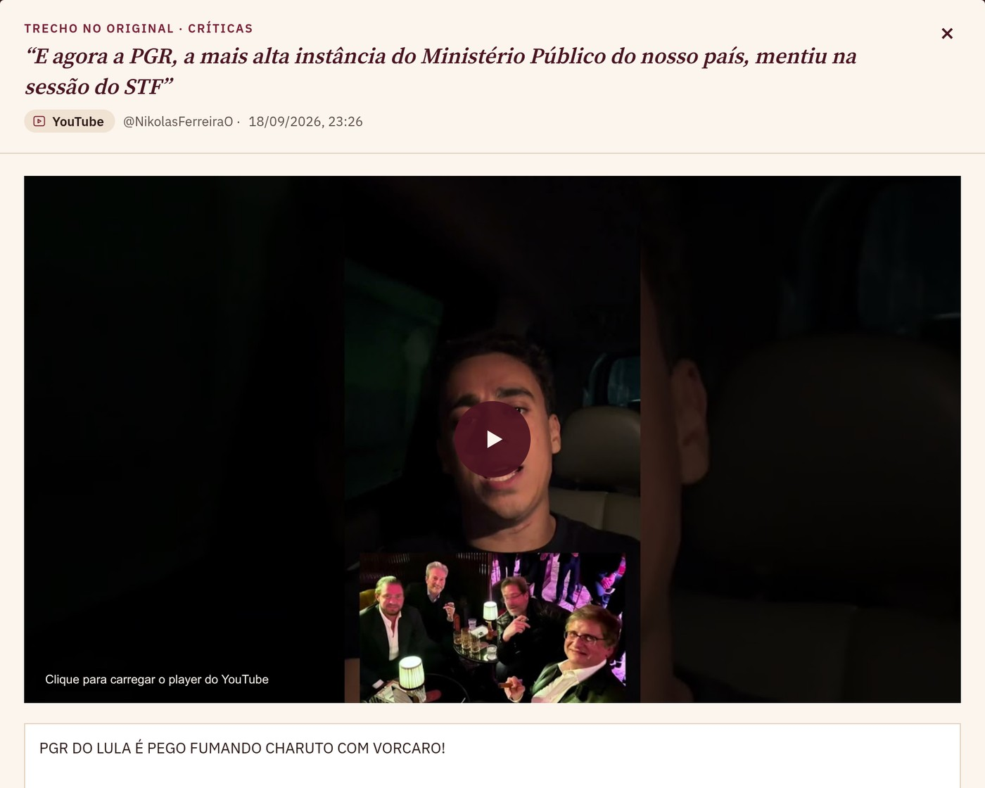
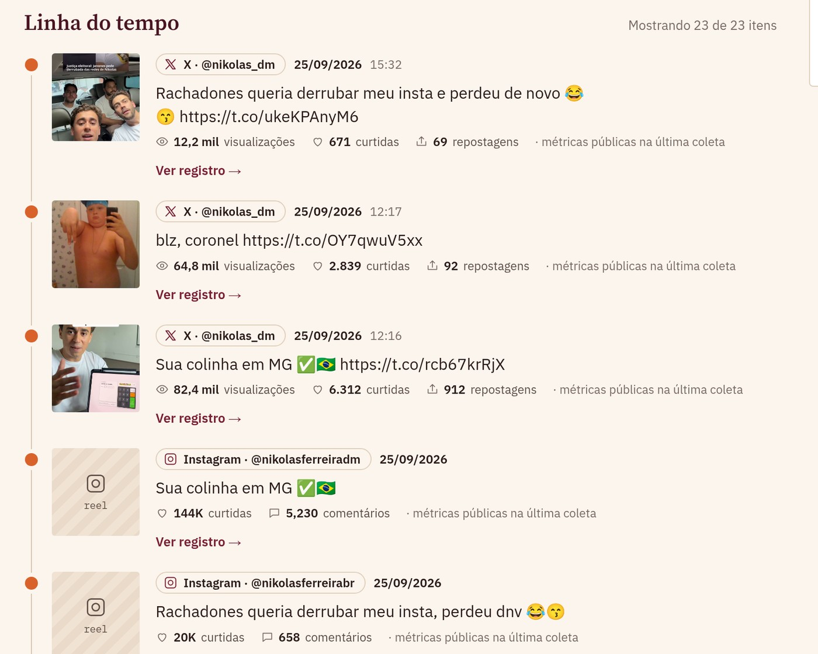
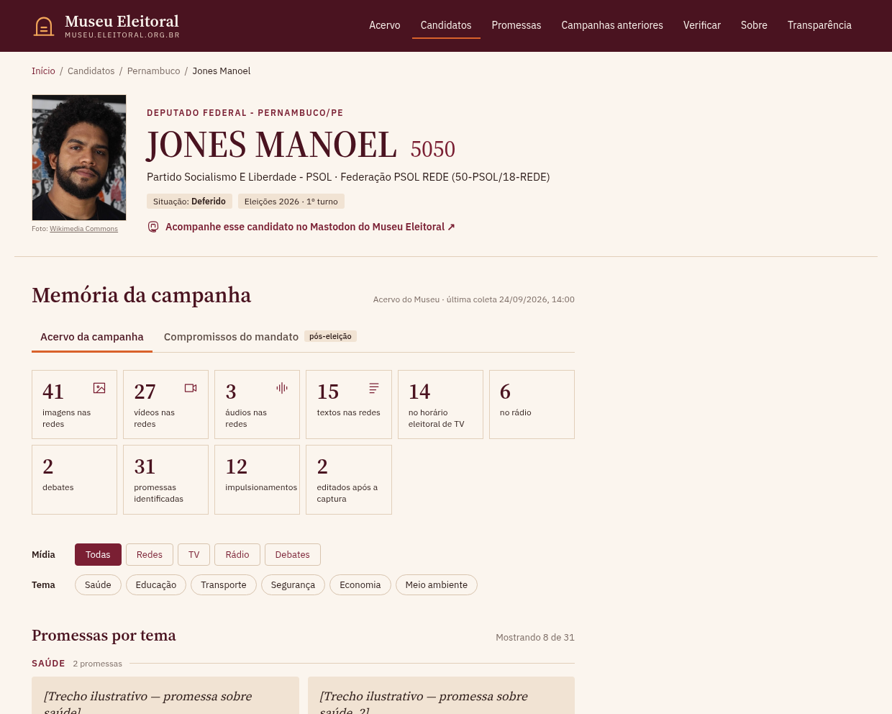
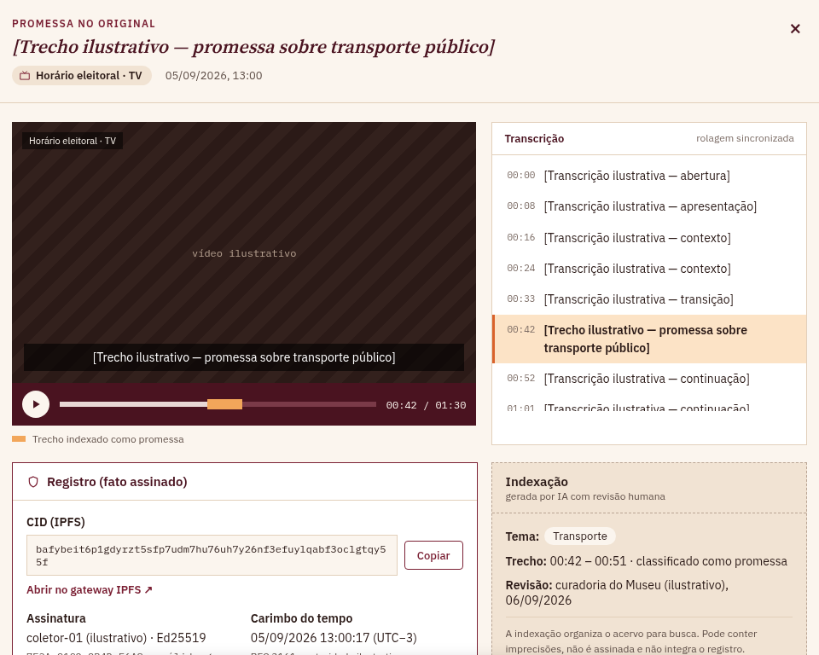
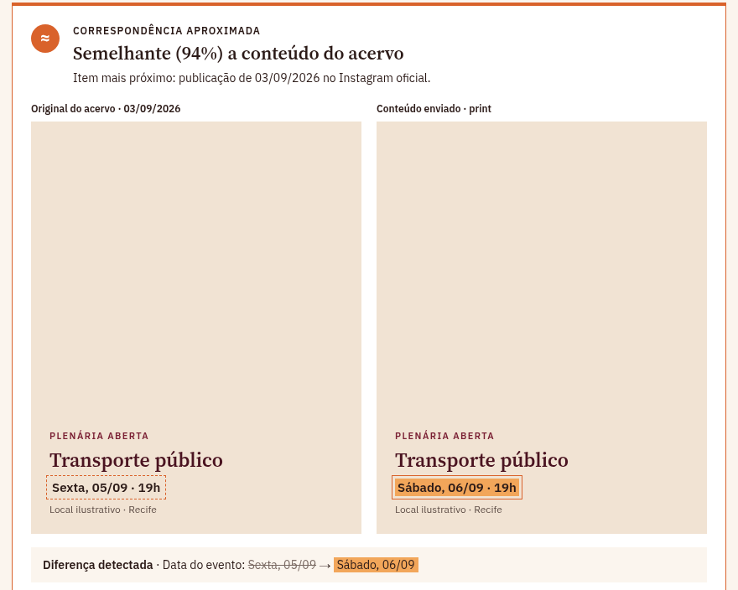
O PROTÓTIPO, COM DADOS REAIS
Uma página por candidato, com prova
Página do candidato
Trecho no original
Linha do tempo
Ficha do TSE, canais declarados e contagem do que o Museu coletou na semana.
A citação classificada abre o vídeo do candidato, com transcrição e CID.
Cada post com data, métricas públicas e link para o original.
Museu Eleitoral
7
Notes:
Estas telas usam dados reais, coletados de 18 a 25 de setembro nos canais que Jones Manoel e Nikolas Ferreira declararam ao TSE. À esquerda, a página do Jones com a ficha oficial do TSE. No centro, uma crítica do Nikolas abre o vídeo original, com transcrição automática e CID. À direita, a linha do tempo do Nikolas, com as métricas públicas de cada post.

Slide 8



INTEGRIDADE
Você confere se alguém alterou um item
CID (IPFS)
Histórico de versões
Testemunhas no Fediverso
Se alguém mudar uma vírgula, o identificador muda.
Se o candidato editar o post, você vê as duas versões lado a lado.
O Museu publica o CID de cada item no Fediverso, e outras instâncias guardam cópias com data.
A IA organiza a busca, com revisão humana, e não mexe na fala original.
Museu Eleitoral
8
Notes:
Você consegue conferir se alguém alterou um item. Cada item tem um CID, e se alguém mudar uma vírgula, o CID muda. Se o candidato editar um post, você vê as duas versões. O Museu publica o CID no Fediverso, onde outras instâncias guardam cópias com data. Se o próprio Museu alterar um item, essas cópias mostram a diferença.

Slide 9


ABERTURA POR PADRÃO
Fora das plataformas proprietárias
PeerTube
Fediverso
O Museu publica os programas de rádio e TV, inclusive de eleições anteriores, num servidor de vídeo livre. Você assiste sem criar conta.
O acervo chega às redes abertas. Você segue, comenta e responde da sua própria conta no Mastodon ou em outra instância.
Exemplo: tv.terrapreta.org.br
Exemplo: social.museus.gov.br, instância do IBRAM
Museu Eleitoral
9
Notes:
Os programas de rádio e TV, inclusive de eleições anteriores, vão para um servidor PeerTube, como o da TV Terra Preta. O acervo também chega ao Fediverso, onde o IBRAM já mantém a instância social.museus.gov.br. Você acessa tudo sem depender das plataformas comerciais.

Slide 10





O CICLO DE CONTROLE SOCIAL
Você cobra o candidato pelo Fediverso
Candidato publica
Museu coleta
IA classifica
Perfil do candidato
Cidadania segue
nas redes proprietárias
e preserva com prova
propostas, críticas…
na instância do Museu publica
e dialoga de qualquer instância
você cobra o candidato e o TSE
O Museu mantém uma instância no Fediverso com um perfil por candidato e republica ali cada post coletado. Você segue esse perfil de qualquer instância, numa timeline cronológica, sem alcance pago.
Museu Eleitoral
10
Notes:
O Museu mantém uma instância no Fediverso com um perfil para cada candidato e republica ali os posts coletados. Você segue esses perfis de qualquer instância, comenta e cobra. A timeline segue a ordem cronológica, e ninguém compra alcance.

Slide 11



GOVERNANÇA
Um bem público digital, sob responsabilidade do TSE
Infraestrutura pública
O TSE deve financiar e operar o Museu, como faz com a urna eletrônica e o DivulgaCandContas.
Do piloto à política pública
2026
Frente às big techs
O protótipo e o piloto testam a ideia
As big techs vendem alcance a quem paga mais. A Justiça Eleitoral precisa de ferramentas à altura.
PRÓXIMA ELEIÇÃO
O TSE adota o Museu
Aberto e auditável
Você audita o código, os dados, a metodologia e cada remoção por ordem judicial.
PERMANENTE
Você consulta o acervo, inclusive de eleições passadas
Museu Eleitoral
11
Notes:
O Museu é infraestrutura pública, como o DivulgaCandContas, e o TSE deve financiar e operar. As big techs vendem alcance a quem paga mais, e a Justiça Eleitoral precisa de ferramentas à altura. O caminho: piloto agora, adoção pelo TSE na próxima eleição e um acervo permanente.

Slide 12
TIME
Uma trajetória em tecnologia pública
UP
JG
YC
LP
Uirá Porã
Jader Gama
Yasodara Córdova
Lucas Pirola
Uirá, Jader e Yasodara se conheceram na Cultura Digital do Ministério da Cultura e do Governo Federal, onde criaram políticas e tecnologias livres de participação e apropriação social da internet.
Lucas entrou no Instituto Mutirão em 2015. Com Uirá, implantou o Login Cidadão no Rio Grande do Sul e depois o levou ao MinC como ID Cultura.
Cultura Digital · MinC
Instituto Mutirão
Login Cidadão · RS
ID Cultura · MinC
Museu Eleitoral
12
Notes:
Uirá Porã, Jader Gama e Yasodara Córdova se conheceram na Cultura Digital do MinC e do Governo Federal. Lucas Pirola entrou no Instituto Mutirão em 2015 e, com Uirá, implantou o Login Cidadão no Rio Grande do Sul e depois o ID Cultura no MinC. O time já construiu identidade digital para o governo.

Slide 13




O PEDIDO À BANCA
Com o prêmio, levamos o Museu ao TSE.
O PRÊMIO VAI PARA
Produzir o MVP
Coleta real no YouTube e no Instagram, classificação por IA e a instância no Fediverso.
Apresentar a proposta ao TSE
Levar o MVP funcionando e a proposta formal ao Tribunal.
E AO TSE, VAMOS PEDIR
Veja o protótipo
Que financie a operação como infraestrutura de bem público.
https://museu.eleitoral.org.br
Que libere os programas de rádio e TV entregues aos TREs.
Que modernize suas ferramentas diante das big techs.
Você cobra em 2027 o que o candidato prometeu em 2026.
Notes:
Pedimos o prêmio à banca. Com ele, produzimos o MVP, com coleta real no YouTube e no Instagram, classificação por IA e a instância no Fediverso, e levamos a proposta ao TSE. Ao TSE, vamos pedir três coisas: que financie a operação, que libere os programas de rádio e TV entregues aos TREs e que modernize suas ferramentas diante das big techs. Aponte a câmera para o QR code e abra o protótipo.

